Slide 1
500m (+x)
Von Timo Lehnertz

Slide 2

Gliederung
Aktuelles Reglement
Analyse der vergangenen 13 Jahre
Rennverlauf / Videoanalyse
Fähigkeitsprofile
Trainingsformen

Slide 3


Aktuelles Reglement Grundlegendes
Das Reglement wird auch auf die 1 lap angewandt
Seit 2018 „500m + x“
Die „+x“ / „d“ beziehen sich auf exakt die Hälfte der Start geraden

Slide 4
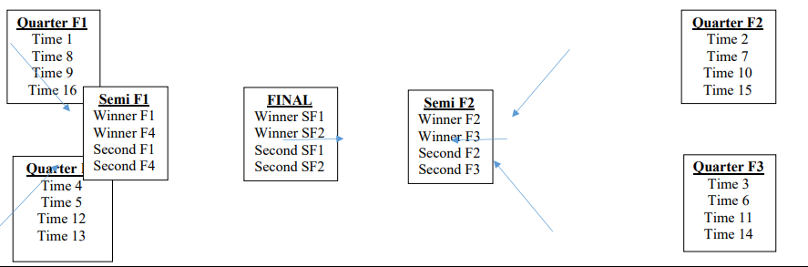
Aktuelles Reglement Ablauf quelle: www.worldskate.org/speed/about/regulations.html
Qualifikation -> 16(/17) top Zeiten
Disqualifikation -> Athleten rücken nach
Quarter- / Half final-> 1. & 2. Platzierung
Finale mit 4 Athleten

Slide 5
Vorläufe
Viertel finale 1
Zeit 1
Zeit 8
Zeit 9
Zeit 16
(Zeit 17)
Halb-finale 1
1. 1.quarter
1. 4.quarter
2 .1.quarter
2. 4.quarter
Viertel finale 2
Zeit 2
Zeit 7
Zeit 10
Zeit 15
Finale
1. 1.hf
1. 2.hf
2 .1.hf
2. 2.hf
Halb-finale 2
1. 2.quarter
1. 3.quarter
2 .2.quarter
2. 3.quarter
Viertel finale 3
Zeit 3
Zeit 6
Zeit 11
Zeit 14
Viertel finale 4
Zeit 4
Zeit 5
Zeit 12
Zeit 13

Slide 6
Aktuelles Reglement Start quelle: www.worldskate.org/speed/about/regulations.html
Athleten haben 15 Sekunden um still zu stehen, oder die Hand zu heben
Fehlstarts bleiben innerhalb einer Disziplin erhalten
2. Fehlstart -> Disqualifikation (Technical Fault)

Slide 7
Analyse der vergangenen 13 Jahre
Welche Länder / Sportler waren erfolgreich?

Slide 8
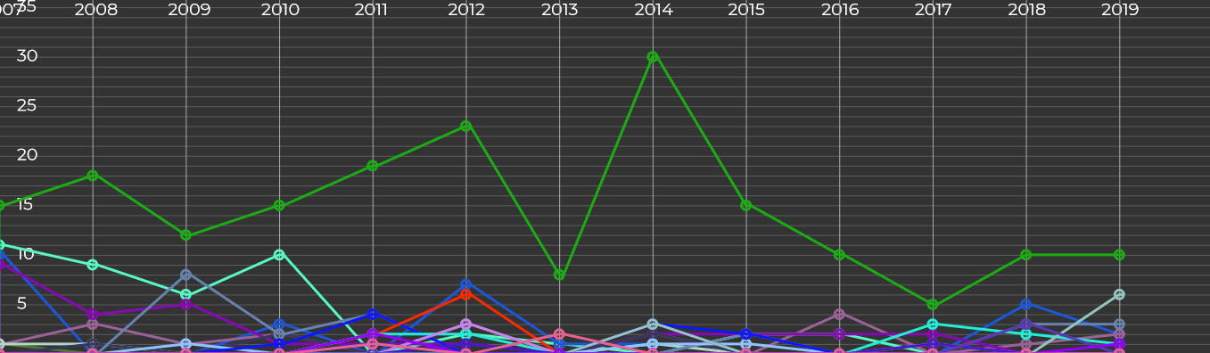
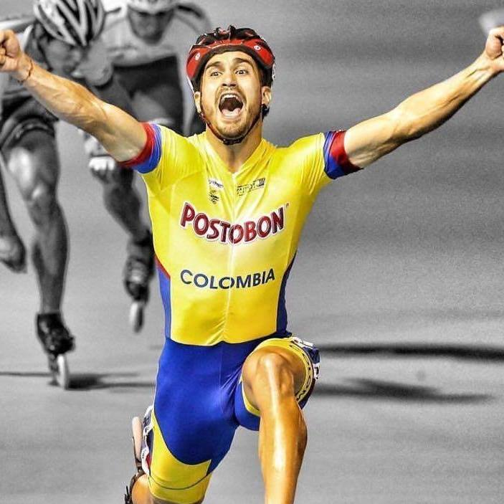
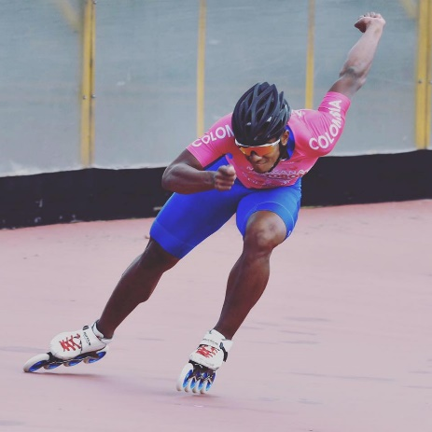
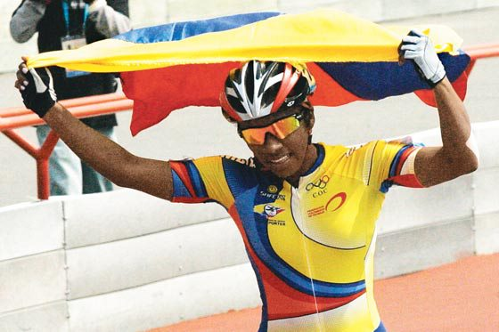
Kolumbien
Pedro Causil
Yesenia Escobar
Jercy puello
6 x Gold
2 x Silber
Andres Muñoz
4 x Gold
3 x Silber
Edwin Estrada
3 x Gold
2 x Silber

Slide 9
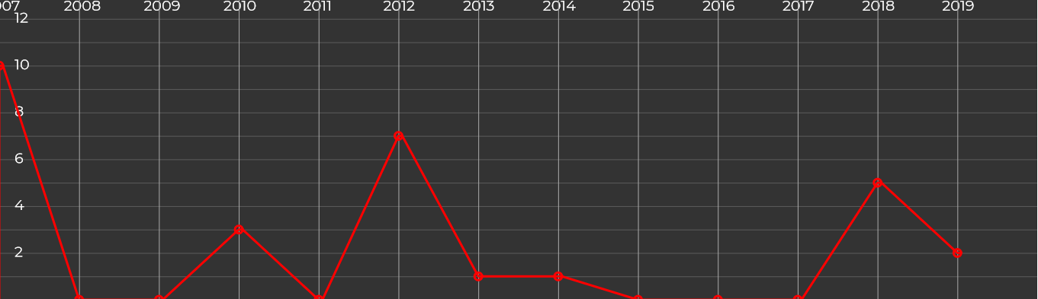
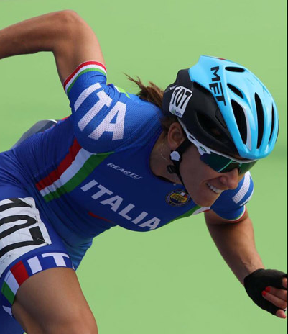
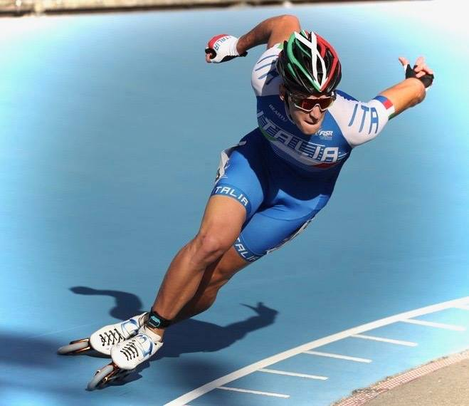
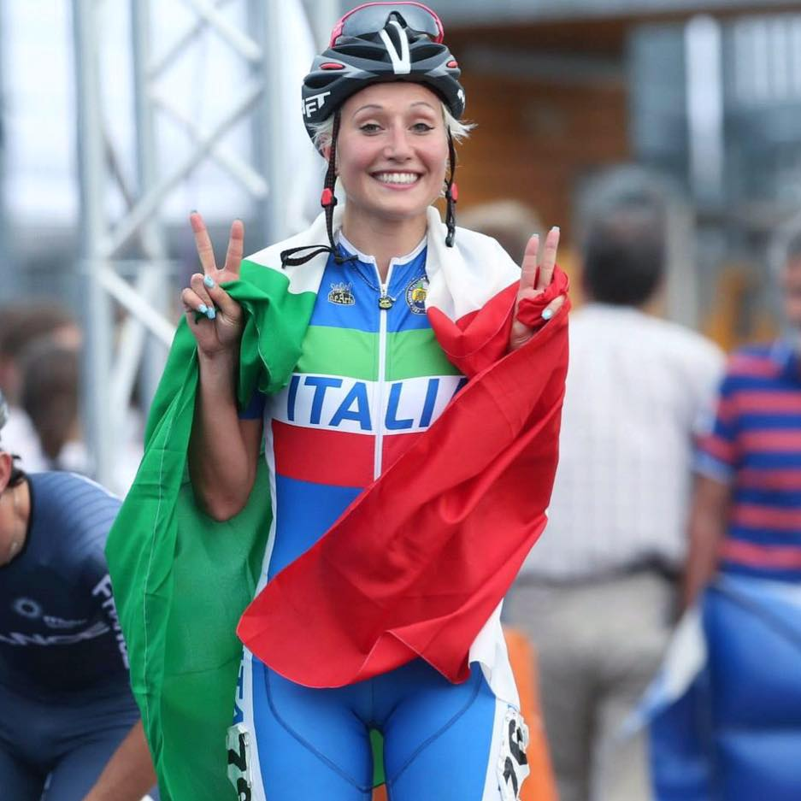
Italien
Erika Zanetti
1 x Silber
3 x Bronze
Vincenzo Maiorca
1 x Gold
Francestca Lollobrigida
1 x Gold

Slide 10
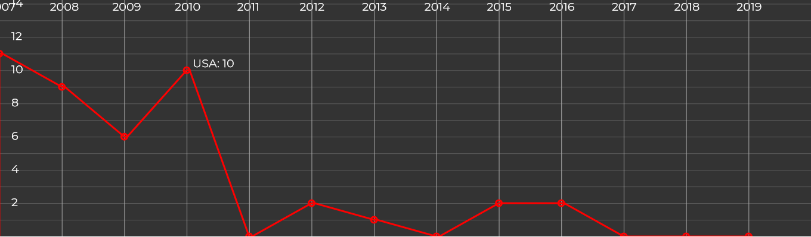
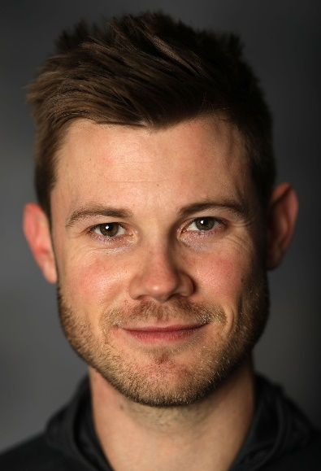
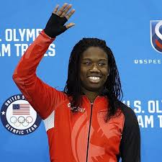
USA
Erin Jackson
1 x Gold
1 x Silber
3 x Bronze
Joe Mantia
3 x Gold
1 x Bronze

Slide 11
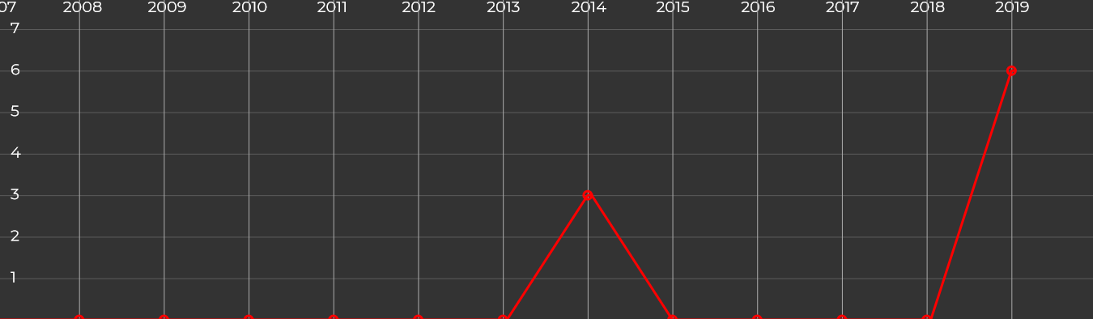
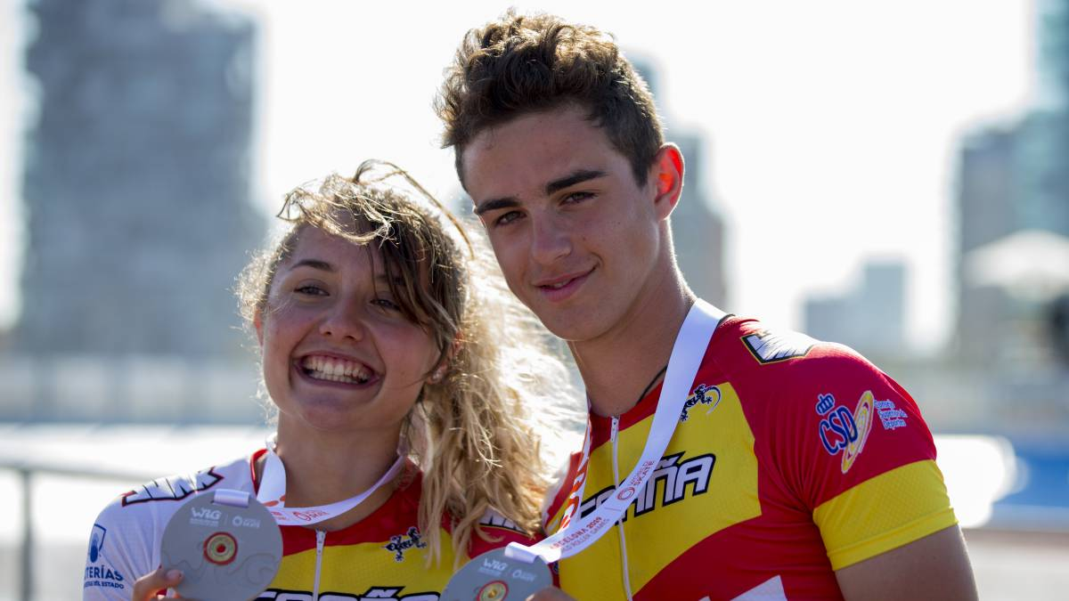
Spanien
Nil Llop
1 x Gold
Nerea Langa
1 x Gold

Slide 12
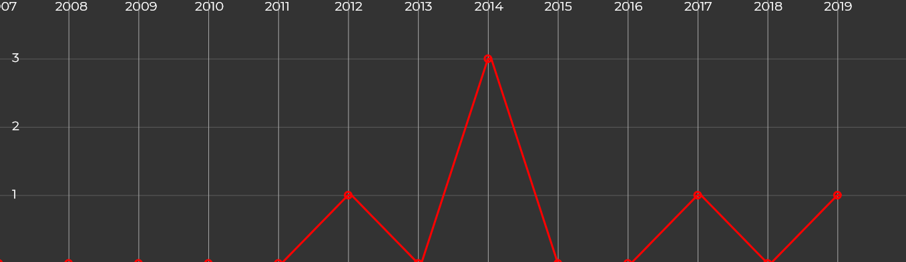
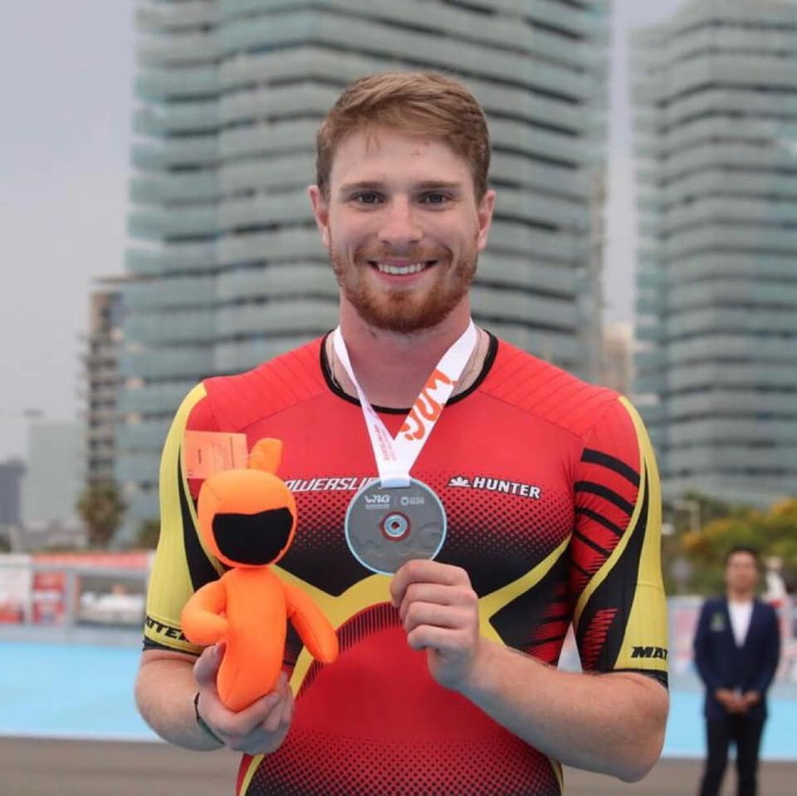
Deutschland
Simon Albrecht
1 x Bronze 2014
Nere Langa
1 x Gold

Slide 13
Zeiten im Jahresverlauf
Disziplin | Geschlecht | BestTime 2007 | BestTime 2008 | BestTime 2009 | BestTime 2010 | BestTime 2011 | BestTime 2012 | BestTime 2013 | BestTime 2014 | BestTime 2015 | BestTime 2016 | BestTime 2017 | BestTime 2018 | BestTime 2019 | Avg
100 | m | - | - | - | - | - | - | - | - | 11.59 | 9.08 | - | 9.83 | 9.44 | 9.99
100 | w | - | - | - | - | - | - | - | - | 10.01 | 10.09 | - | 10.58 | 10.21 | 10.22
1000 | m | 84.01 | 84.74 | 87.27 | 84.33 | 85.75 | 83.56 | - | 82.8 | - | 81.64 | - |  | - | 68.87
1000 | w | 98.08 | 91.77 | 96.41 | 92.07 | 92.95 | 92.16 | - | 91.11 | 89.62 | 87.69 | - | - | 93.25 | 87.48
200 | m | 16.06 | 17.19 | 16.05 | 17.04 | 16.06 | - | - | 16.06 | - | - | - | - | 17.3 | 16.54
200 | w | 18.01 | - | 18.01 | 18.09 | 17.08 | - | - | 18.54 | - | - | - | - | 18.8 | 18.09
200 road | m | - | 16.77 | - | - | - | 15.88 | - | - | - | - | - | - | - | 16.33
200 road | w | - | 18.45 | - | - | - | 17.74 | - | - | - | - | - | - | - | 18.1
300 | m | 24.76 | 24.53 | 24.03 | 24.01 | 24.08 | 24.77 | - | 24.11 | 23.42 | 23.87 | - | - | - | 24.18
300 | w | 26.97 | 27.12 | 26.05 | 25.94 | 26.38 | 26.06 | - | 26.22 | 25.7 | 26.03 | - | - | - | 26.27
500 | m | 41.05 | 41.5 | 40.08 | 39.08 | 39.92 | 41.13 | - | 26.63 | 40.08 | 40.52 | - | 46.2 | - | 39.62
500 | w | 44.07 | 43.79 | 44.02 | 42.84 | 43.14 | 44.34 | - | 43.72 | 43.61 | 43.07 | - | 49.24 | - | 44.18
500 road | m | - | 40.03 | 38.62 | 40.05 | - | 41.15 | - | - | - | - | - | - | - | 39.96
500 Road | w | - | 45.69 | - | - | 9.7 | 45.07 | - | - | - | - | - | - | - | 33.49
500D | m | - | - | - | - | - | - | - | - | - | - | - | 43.06 | 43.36 | 43.21
500D | w | - | - | - | - | - | - | - | - | - | - | - | 45.29 | 46.94 | 46.11
500Road | m | - | - | - | - | - | - | - | 40.7 | - | - | - | - | - | 40.7
500Road | w | - | - | - | - | - | - | - | 45.86 | - | - | - | - | - | 45.86
one Lap | m | - | - | - | - | - | - | - | - | - | 50.01 | - | 25.15 | 31.26 | 35.47
one Lap | w | - | - | - | - | - | - | - | - | 34.39 | 56.49 | - | 27.55 | 33.75 | 38.05

Slide 14
Auffälligkeiten bei Teamkonstellationen im Finale
Sieger Land
Platzierungen
500 | 2007 | w | jun | Korea | Italia=4 ,Korea=3 ,Korea=1 ,Italia=2
500 | 2007 | w | sen | Colombia | Colombia=1 ,Colombia=4 ,Italia=3 ,Korea=2
500 | 2007 | m | jun | Colombia | Colombia=1 ,USA=2 ,Colombia=3 ,Italia=4
500 | 2008 | m | jun | Colombia | France=3 ,Colombia=2 ,Colombia=1 ,USA=4
500 | 2008 | m | sen | Colombia | Colombia=1 ,New Zealand=3 ,France=4 ,France=2
500 | 2008 | w | jun | Korea | Germany=4 ,USA=3 ,USA=2 ,Korea=1
500 | 2008 | w | sen | Colombia | Colombia=4 ,USA=3 ,USA=2 ,Colombia=1
500 | 2009 | m | jun | China Taipe | China Taipe=1 ,Korea=2 ,Belgium=3 ,Korea=4
500 | 2009 | w | jun | USA | USA=1 ,Korea=2 ,Colombia=3 ,Korea=4
500 | 2010 | m | jun | Colombia | France=2 ,Colombia=1 ,Colombia=4 ,Korea=3
500 | 2010 | m | sen | USA | Colombia=2 ,USA=3 ,Colombia=4 ,USA=1
500 | 2010 | w | jun | Colombia | Colombia=1 ,China Taipe=2 ,VENEZUELA=3 ,Colombia=4
500 | 2010 | w | sen | Colombia | Colombia=1 ,USA=2 ,USA=4 ,Italia=3
500 | 2011 | w | jun | Colombia | Colombia=2 ,Germany=4 ,VENEZUELA=3 ,Colombia=1
500 | 2011 | m | jun | Colombia | Colombia=1 ,Korea=3 ,Colombia=2 ,Korea=4
500 | 2012 | m | jun | Colombia | Germany=4 ,Colombia=1 ,Korea=3 ,Colombia=2
500 | 2012 | m | sen | Colombia | Germany=4 ,France=3 ,Colombia=2 ,Colombia=1
500 | 2012 | w | jun | Colombia | Colombia=1 ,Colombia=2 ,Italia=3 ,China Taipe=4
500 | 2012 | w | sen | South Korea | Italia=3 ,Italia=2 ,South Korea=1 ,Ecuador=4
500 | 2014 | m | sen | Colombia | Colombia=1 ,Colombia=2 ,France=3 ,Korea=4
500 | 2014 | w | jun | Colombia | Colombia=1 ,Korea=2 ,VENEZUELA=3 ,Colombia=4
500 | 2014 | w | sen | Colombia | Colombia=1 ,Ecuador=4 ,Colombia=2 ,Italia=3
500 | 2015 | m | jun | Colombia | Italia=4 ,Colombia=1 ,Colombia=2 ,China Taipe=3
500 | 2015 | m | sen | Colombia | Colombia=1 ,VENEZUELA=2 ,France=4 ,Colombia=3
500 | 2015 | w | jun | Colombia | Colombia=1 ,Colombia=4 ,USA=2 ,Belgium=3
500 | 2016 | m | sen | France | France=1 ,France=3 ,Korea=2 ,Colombia=4
500 | 2016 | w | jun | Colombia | Colombia=1 ,Italia=4 ,USA=3 ,Colombia=2
500 | 2016 | w | sen | Colombia | Colombia=1 ,Colombia=2 ,USA=3 ,Italia=4

Slide 15
Rennverlauf

Slide 16
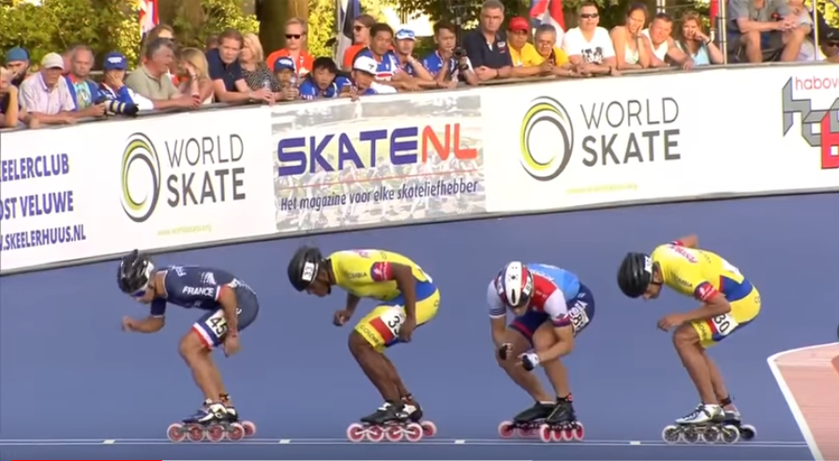
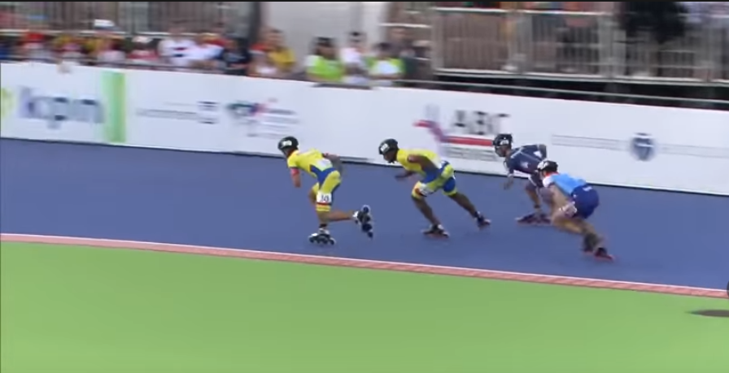
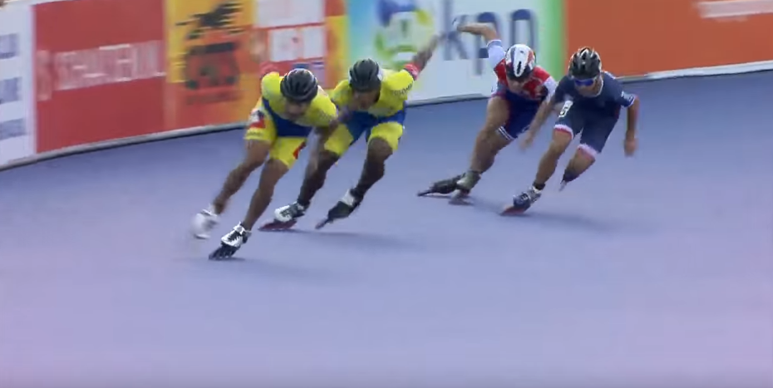
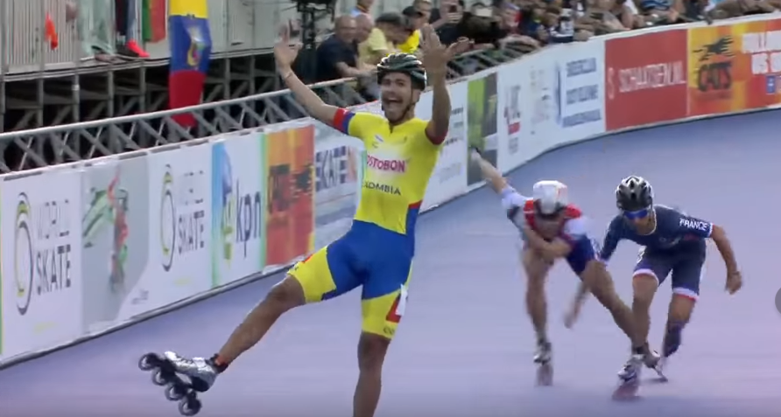
4 Messpunkte:
1. Start
2. Eingang erste Kurve
3. Eingang Zielgrade
4. Zieleinlauf

Slide 17
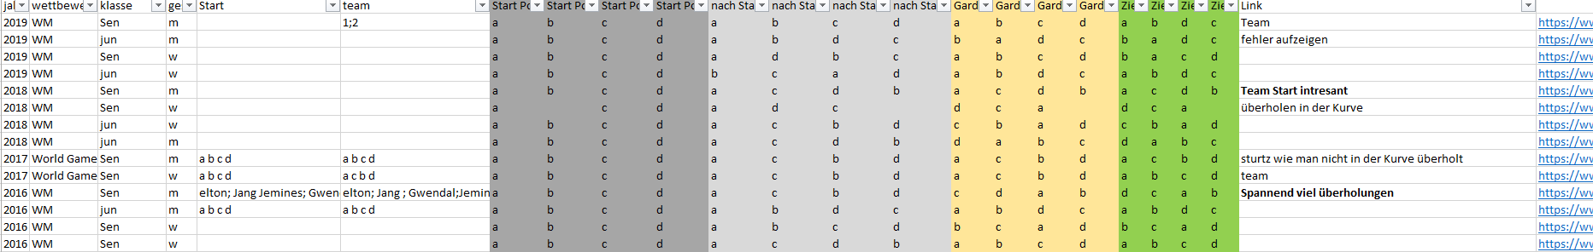
40 Rennen von Youtube
Mit links

Slide 18
Wie stehen die Chancen auf Sieg?
Bezogen auf: Em / WM / Junioren / Senioren / Männer / Frauen

Slide 19
Wie stehen die Chancen auf Sieg?
Spezifisch
Sieger in %
 | Nach Startposition |  |  |  |  | Nach Position nach Start |  |  |  |  | Eingang Zielgrade
Kriterien | 1 | 2 | 3 | 4 |  | 1 | 2 | 3 | 4 |  | 1 | 2 | 3 | 4
alle | 56 | 21 | 13 | 10 |  | 62 | 15 | 18 | 5 |  | 87 | 10 | 3 | 0
WM | 54 | 21 | 11 | 14 |  | 61 | 18 | 18 | 3 |  | 90 | 7 | 3 | 0
EM | 64 | 18 | 18 | 0 |  | 64 | 9 | 18 | 9 |  | 82 | 18 | 0 | 0
Senioren | 67 | 14 | 5 | 14 |  | 65 | 10 | 15 | 10 |  | 81 | 19 | 0 | 0
Junioren | 44 | 28 | 22 | 6 |  | 58 | 21 | 21 | 0 |  | 95 | 5 | 0 | 0
Weiblich | 45 | 30 | 15 | 10 |  | 52 | 19 | 24 | 5 |  | 86 | 9 | 5 | 0
Männlich | 68 | 10 | 11 | 11 |  | 72 | 11 | 11 | 6 |  | 89 | 11 | 0 | 0
Schlussfolgerungen:
Start weniger relevant bei Junioren
Start zu gewinnen ist wichtiger bei Männern
Frauen höhere Chancen das Rennen von hinten zu gewinnen

Slide 20
Eingang erste Kurve
Eingang Zielgrade
Start
Zieleinlauf

Slide 21
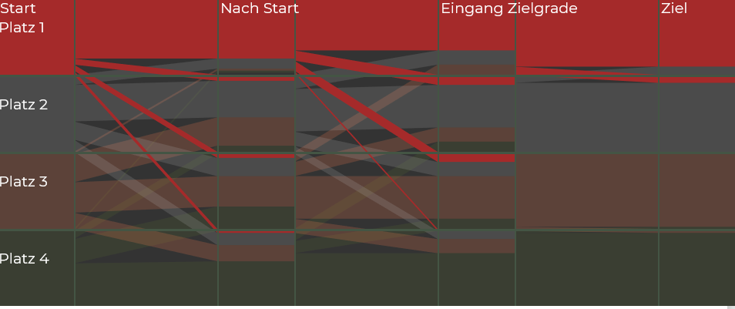
Zur Website

Slide 22
Vorläufe
Viertel finale 1
Zeit 1
Zeit 8
Zeit 9
Zeit 16
(Zeit 17)
Halb-finale 1
1. 1.quarter
1. 4.quarter
2 .1.quarter
2. 4.quarter
Viertel finale 2
Zeit 2
Zeit 7
Zeit 10
Zeit 15
Finale
1. 1.hf
1. 2.hf
2 .1.hf
2. 2.hf
Halb-finale 2
1. 2.quarter
1. 3.quarter
2 .2.quarter
2. 3.quarter
Viertel finale 3
Zeit 3
Zeit 6
Zeit 11
Zeit 14
Viertel finale 4
Zeit 4
Zeit 5
Zeit 12
Zeit 13

Slide 23
Video Analyse
Link

Slide 24
Problemfelder
In der Regel 4 Rennen
Jeder Fehler wird bestraft
Startposition sehr wichtig

Slide 25
Fähigkeitsprofile

Slide 26
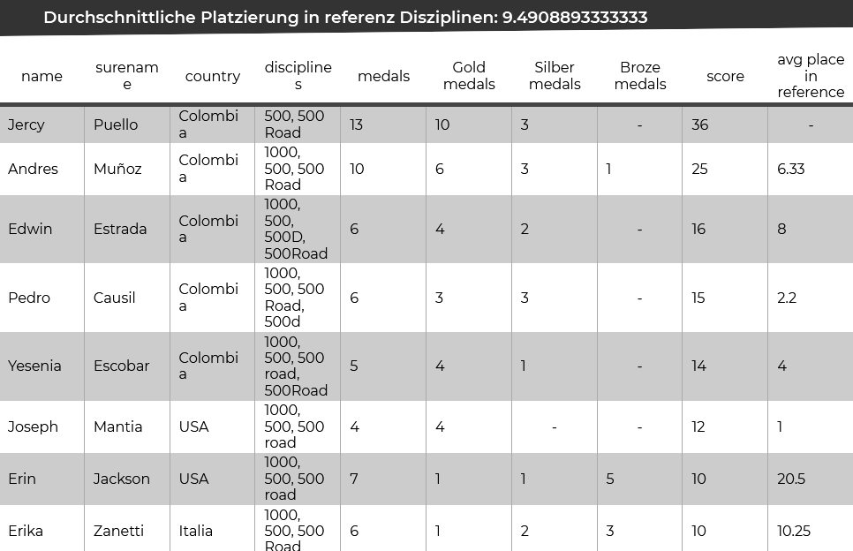
Erkenntnisse aus der Statistik
Vergleich von strecken und durchschnittlichen Platzierungen
Vergleich 500m -> 100m

Slide 27
Erkenntnisse aus der Statistik
Eingangs Disziplin | Vergleichs-strecke | Durchschnittsplatzierung bei Vergleich
500m | 100m | 10.6
500m | 200m | 7.7
500m | 300m | 6.7
500m | 1000m | 9.5
1000m | 500m | 6

Slide 28
Allgemein
Konzentrationsfähigkeit
Rennerfahrung
Schnelle / richtige Entscheidungsfindung
Linie
Kontrollierer
Angreifer
Schneller Start
Überdurchschnittliche Beschleunigung
Sehr gute Übersicht über das Feld
Schnelle Reaktionszeit
End-geschwindigkeit weniger wichtig
Sehr gute Übersicht / taktisches Vermögen
Durchsetzungsvermögen
Beschleunigung sehr hilfreich, aber nicht notwendig
Allrounder

Slide 29
Spezielle Trainingsformen / Vorbereitung
Taktische / Mentale Trainierbarkeiten
Mentale stärke / Selbstvertrauen / Routine
Überholen
Übersicht
Gegner kennen
Mit Trainer Kommunizieren
Zielschritt
Physische Trainierbarkeiten
Start
Max Kraft (Kurve / Start)
Schnellkraft
Long Sprints
Resistance
Rennerfahrung

Slide 30
Übersicht
500m rennen einer fährt vor
Am Ende muss der Erste jede Bewegung hinter sich gemerkt haben und wiedergeben können.
Überholen
Überhol Spiele besonders in der Halle
ZB. Trainer pfeift 2 mal
Erster fährt los
2. fährt los und versucht zu überholen
Wolke / Reißverschluss

Slide 31
Physische Trainingsformen
Resistance
5 x 10min 60%(technisch) / 200m Sprint
Intervall
12 x 400 m 75% / 400m easy
Break
10x 600m 75% / 400m easy
Break
8 x 800m 75% / 600m easy
(Kontroll) Doubin-sprints
Ausgleichs Sportarten

Slide 32
Danke Für eure Aufmerksamkeit : )
Alle Auswertungen auch unter www.cst-skate.de/wm

